Slide 1
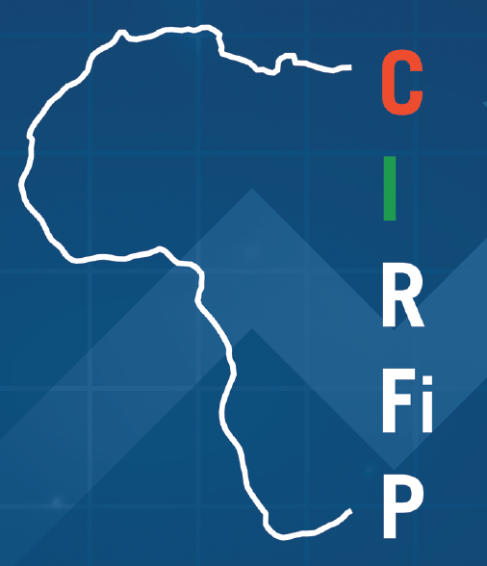


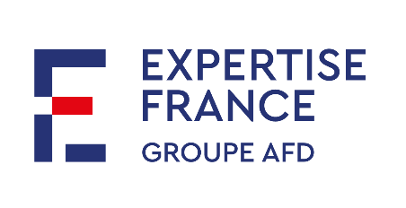
 | COMMISSION 3 Optimisation des dépenses publiques
 | Réformes des PPP et maîtrise des risques
Partage d’expérience et bonnes pratiques
Sur les réformes des PPP et la maîtrise des risques
– Côte d’Ivoire – Sénégal – Guinée- Mauritanie –
Jean-Philippe NADAL – Expert MP et PPP – Projet FORCE

Slide 2
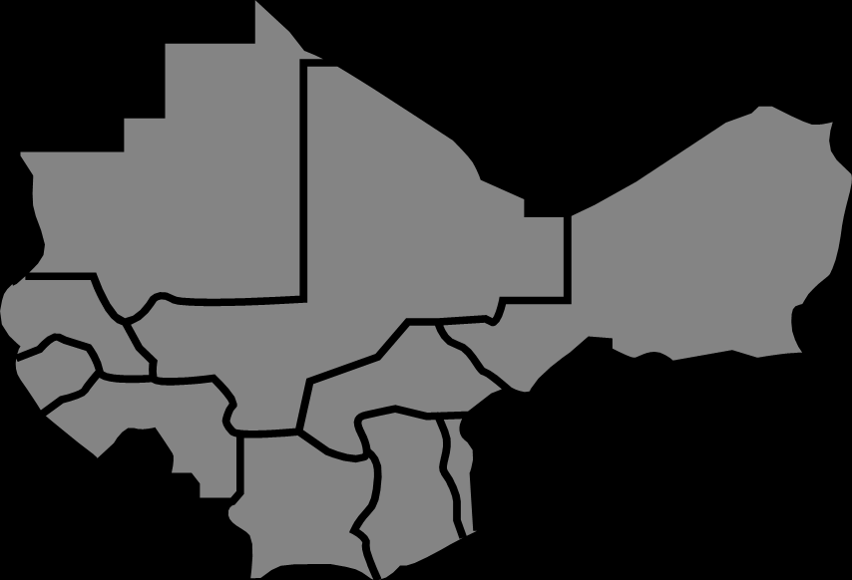

F O R CE assistance technique en gouvernance financière sur requête des autorités compétentes à votre agence AFD et force@expertisefrance.fr
Jean-Philippe NADAL
Expert Marchés Publics et PPP
jean-philippe.nadal@expertisefrance.fr
Mobile/Whatapp : +225 07 97 74 51 30

Slide 3
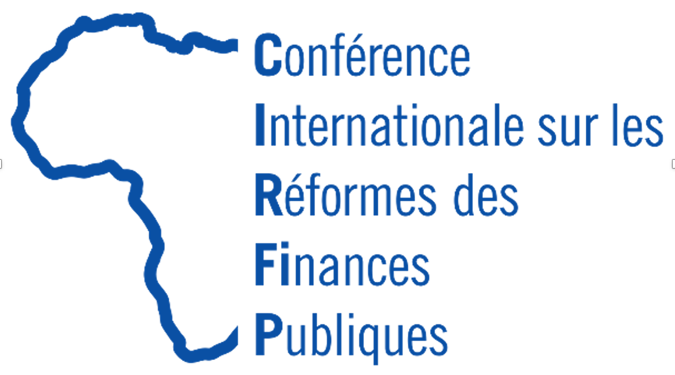
1 – Conception et contenu des réformes #1
Le mouvement de réforme des PPP au travers de quelques pays
Côte d’Ivoire
Decret n° 2018-358 du 29 mars 2018 determinant les regles relatives aux contrats de partenariats public-prive
DECRET N° 2018-359 DU 29 MARS 2018
PORTANT ATTRIBUTIONS, ORGANISATION ET FONCTIONNEMENT
DU COMITE NATIONAL DE PILOTAGE DES PARTENARIATS PUBLlCPRIVE
Sénégal
Loi n°2021-23 du 2 mars 2021 relative aux contrats de partenariat public-privé
Décret n°2021-1443 du 27 octobre 2021
Guinée
Loi L/2017/032 du 4 Juillet 2017
Décret D/2021/041/PRG/RGG portant Partenariat Public Privé
Mauritanie
Loi n0 2017-006 du 01 février 2017, modifiée par la loi n0 2021-006 du 19 février 2021, relative au Partenariat Public-Privé (PPP)
Décret n0 2021-115 du 30 juin 2021

Slide 4
1 – Conception et contenu des réformes #2
Objectif : définition et mise en place d’un régime juridique et institutionnel rénové en ligne avec les meilleures pratiques internationales
Point de depart : lois spécifiques déjà existantes, DSP traitées dans le code des marches publics, institutions spécifiques ou non
Sources : abondante documentation des meilleures pratiques juridiques et institutionnelles (PPIAF / Banque mondiale, EPEC / BEI, OCDE …) – projet de directive UEMOA sur les PPP discutée 2015-2018 et adoptée 30 sept 2022
Process de conception : participation des membres de l’UEMOA à l’élaboration de la directive PPP de la Commission de l’UEMOA, assistance technique (recours à des experts internationaux au Sénégal, Mauritanie, Guinée, Côte d’Ivoire)
A noter : arbitrages douloureux dans les réformes institutionnelles – opposition logiques sectorielles / logiques transversales (longs débats internes au Sénégal pour aboutir à la disparition du Conseil des infrastructures au profit de l’ARMP devenu ARCOP en 2022)

Slide 5
2 – Mise en place de la réforme #1
Origines des problématiques
Choix clair de l’appartenance des PPP au monde de la commande publique
  Les mêmes institutions en charge : AC, ARMP (qui deviennent ARCOP), DCMP (qui deviennent DCOP)
  Dans l’ensemble, le même régime juridique que les MP (mêmes principes, procédures pour garantir et organiser la mise en concurrence, des règles de contrôle, …
Et pourtant des spécificités telles qu’elles induisent des risques (aléas) particuliers qui sont la raison de process particulier et l’introduction de la problématique de la maîtrise des risques dans le régime juridique
  Mission globale, place plus grande faite au contractant privé (le partenaire privé) – impact plus grand du risque de mauvaise sélection du contractant privé ;
  Durée très très longue du contrat, liée à la durée d’amortissement, avec tous les aléas du long terme
  Le financement sur le long terme, comportant les aléas sur la capacité de remboursement (volume d’usagers dit « risque trafic » ou soutenabilité budgétaire du projet par l’AC sur le long terme)
  Sur toutes ces spécificités, les institutions de gouvernance habituées à traiter des MP devront s’adapter, se former et s’organiser
L’intrusion de la problématique du risque induit de multiples problématiques dans la mise en place de la réforme :

Slide 6
2 – Mise en place de la réforme #2
Problématiques de mise en œuvre
Aspects institutionnels :
  Création / transformation d’institutions de gouvernance dédiées : Unité d’appui PPP (au sein du MEF), Comité interministériel PPP
  Positionnement de ces institutions dans le tryptique Passation / Contrôle / Régulationd
  Le renforcement particulier du role du MEF pour la verification de la soutenabilité budgétaire
Institution d’une Etude de faisabilité / inclusion de l’approbation du projet lui-même dans le cycle de projet
  Les risques anticipés ont conduit à formaliser la phase d’étude et de validation du projet lui-même (ce qui n’existe pas dans les marches publics)
Création de la Procédure spécifique de l’offre spontanée
Aspects contractuels : introduction de la matrice des risques dans le contrat, problématique de la possibilité de constitution de dossiers types alors que les matrices des risques sont sectorielles
Nécessité de renforcement de capacité / appel à des compétences externes
  La nouveauté de l’approche du risque / versus contrôle de conformité et approche normative

Slide 7
3 – Risques et difficultés associées
Risques anticipés et survenus
  Les risques aux quels sont exposés les projets réalisés en PPP dans les 50 dernières années sont survenus
  les leçons ont été tirées en édictant les règles et process et en créant les institutions.
Mais les risques demeurent dans la mise en œuvre de ces leçons :
  Le manque de capacités des acteurs à comprendre les spécificités des PPP avec deux types de difficultés induites
    Soit l’application inappropriée des logiques MP aux PPP
    Soit à l’opposé, l’auto-dé-saisissement des autorités en charge renvoyant aux autres acteurs le soin d’assister ou contrôler ou décider (exemples : l’AC se désaisit au profit de l’Unité PPP, la DCMP se dé-saisit au profit de l’Unité PPP, …)
    Dès lors inefficacité des mécanismes qui devaient permettre de maîtrise les risques
  L’insuffisance d’initiatives des AC devant ce nouvel instrument pour lancer des projets en PPP avec soit l’insuffisance de lancement de projets, soit le lancement essentiellement par la procédure de l’offre spontanée
  Le déséquilibre entre la force des équipes du secteur privé et les administrations en charge : dès lors risque d’infériorité dans les phases de négociation du cycle

Slide 8
4 – Perspectives et recommandations
On est au début, mais résistances à la culture du risque
  Grande nouveauté ? Non, existe en fait déjà dans les MP (Prix forfaitaire versus PU) mais
    La formalisation de la logique est nouvelle avec une bcp plus grande transparence
    La transparence peut apparaître comme une contrainte pour l’exécutif qui limite sa liberté d’action
  Toutefois ce sont les entreprises qui souhaitent cette transparence
  Facteur favorisant interne : la progression de la logique de contrôle interne dans le Secteur Public
  Facteur favorisant externe : pour les grands projets, la nécessité de faire appel à des investisseurs étrangers
Difficultés réelles dans la logique de maîtrise des risques
  Besoins de données, incertitudes du chiffrage
  Qui prend le risque ?
    Si entreprise, comprendre l’intérêt de le diminuer sans en prendre une part excessive
    Si partenaire public, la difficulté du longue durée du contrat Versus la durée des mandats électoraux
Impact intéressant des PPP quant à la diffusion de cette culture du risque dans l’ensemble de la commande publique, et même des finances publiques

Slide 9
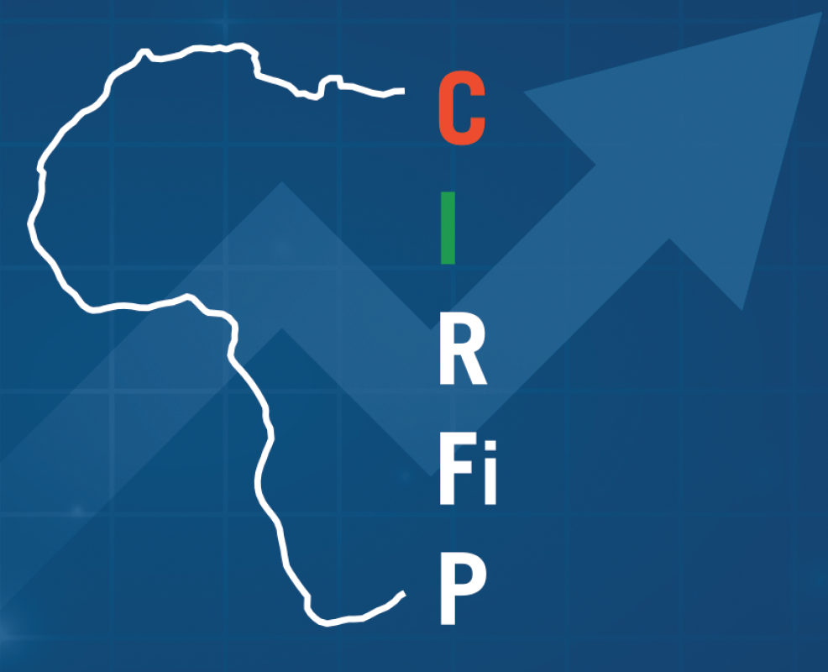
MERCI POUR VOTRE ATTENTION
Jean-Philippe NADAL – Expert MP et PPP – Projet FORCE

